Slide 1
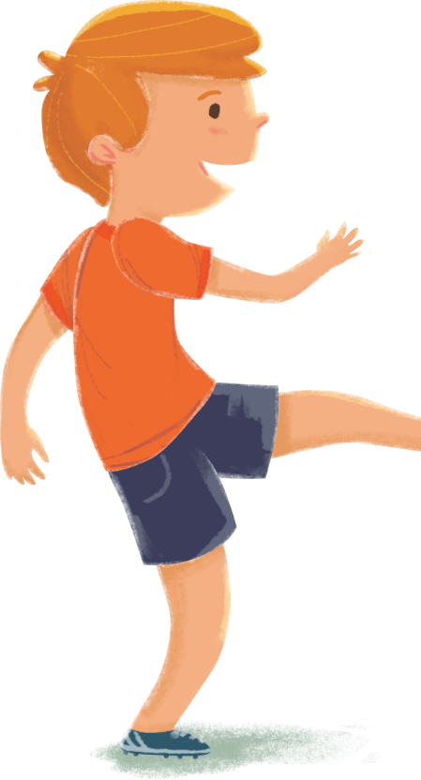
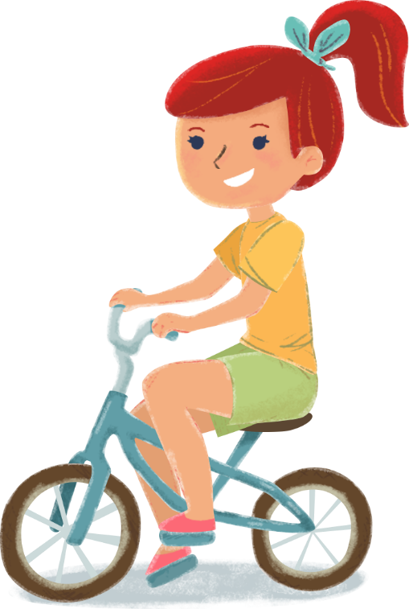



Безопасность детей в быту.

Slide 2
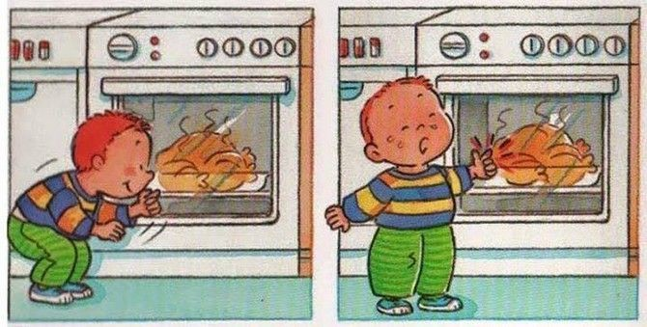
Какая первая буква
Будь осторожен!
На кухне газ у нас горит, меня он тянет, как магнит.
Опасно это так и знай!
К газу ты не подходи, а сначала подрасти!

Slide 3
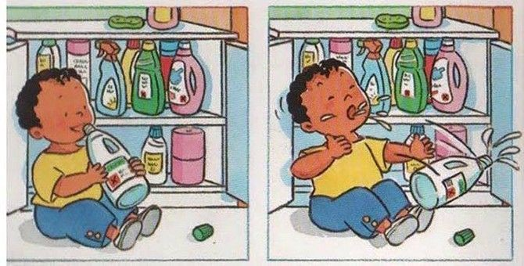
Введите сюда текст вопроса
Жидкостей не мало разных
Ядовитых и опасных.
Из бутылки ты не пей,
Не спросив сперва, что в ней.

Slide 4
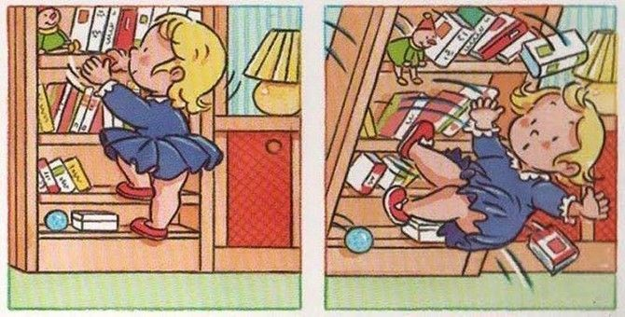

Введите сюда текст вопроса
Вам запомнить нужно братцы,
Что нельзя на шкаф взбираться.
Может он на вас свалиться
Так, что увезут в больницу.

Slide 5
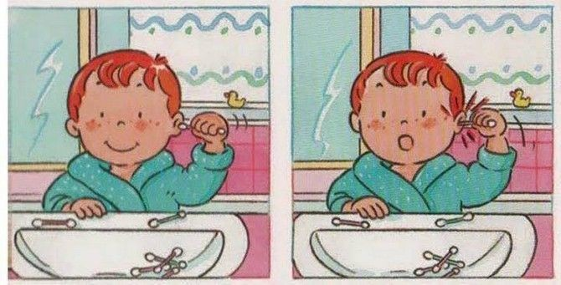
Введите сюда текст вопроса
В уши, нос нельзя совать
Мелкие предметы.
Могут там они застрять-
Помните про это!

Slide 6
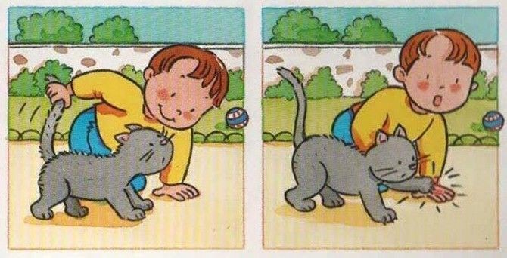
Введите сюда текст вопроса
Ты знакомую зверушку,
Не считай своей игрушкой –
Вдруг она не струсит
И тебя укусит.

Slide 7
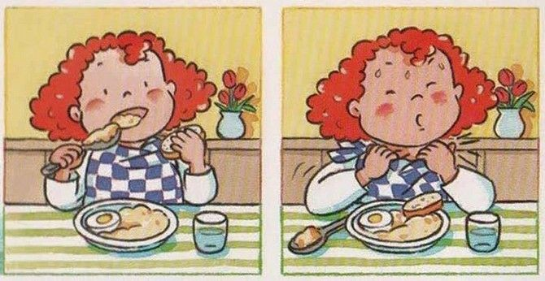
Введите сюда текст вопроса
Если есть и торопиться,
Можно пищей подавиться.
Раз уж сам ты не змея,
Не глотай все, не жуя.

Slide 8
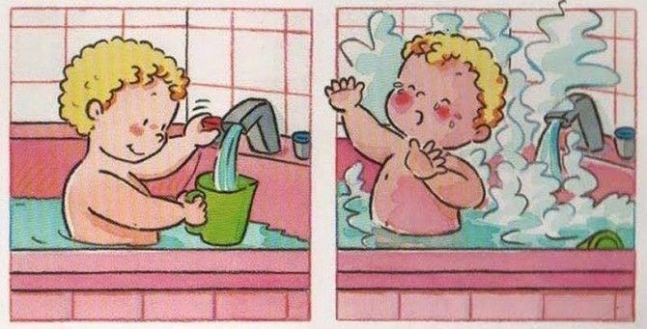
Введите сюда текст вопроса
Не трогай кран с горячей водой,
Поверь: горячая вода
Была опасная всегда!

Slide 9
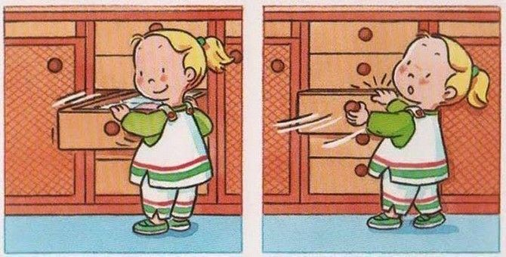
Введите сюда текст вопроса
Шкаф с вещами осторожно
Надо закрывать,
А иначе, друг мой,
Можно пальцы там прижать…

Slide 10
Будь всегда послушный,
Что примерней не сыскать,
Если станет очень скучно,
Книжки лучше почитать!

